Slide 1
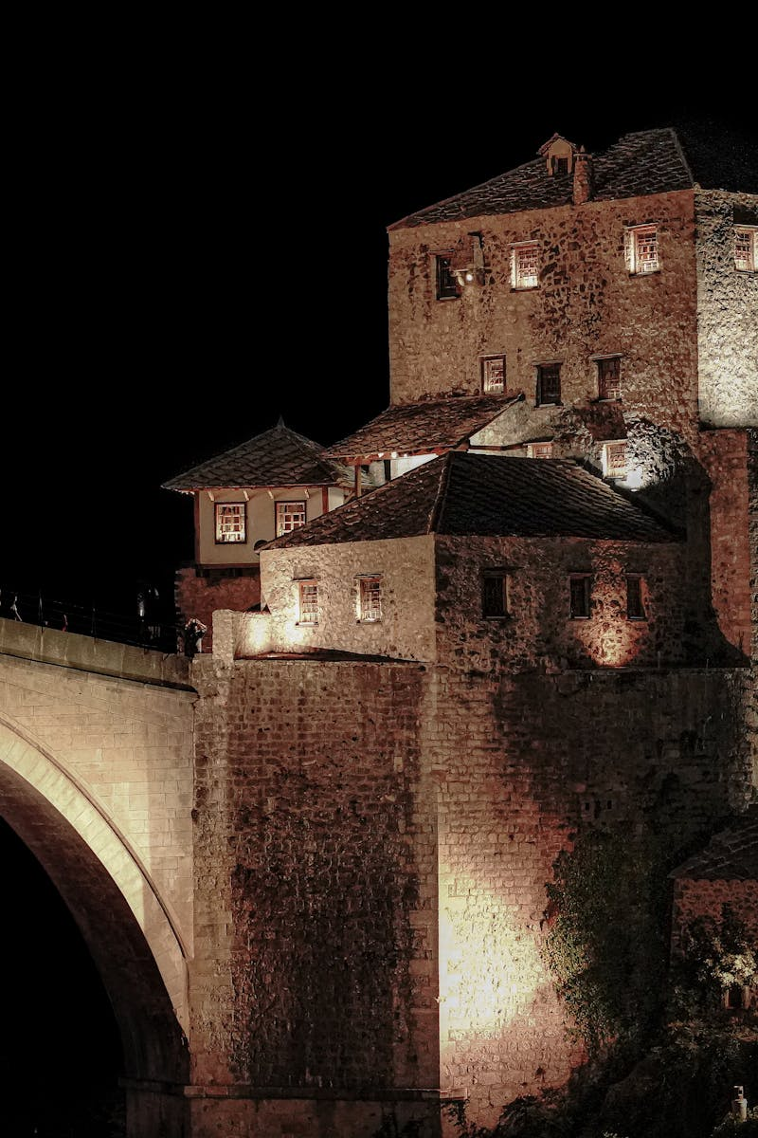
Bosna-Hersek'te Savaş Sonrası Dış Politika Uluslararası Yönetim Altında Dış Politika Yapımı
Photo by Pexels

Slide 2
01
Bosna-Hersek’te Dış Politika: Giriş
İçindekiler
02
Dış Politika Yapısı
03
Siyasi Partiler ve Seçimler
04
Uluslararası Yönetimin Rolü
05
İlke, Amaç ve Strateji Sorunu
06
Bölgesel Girişimler
07
Uluslararası Kuruluşlarla İlişkiler
08
Siyasi Kuruluşlarla İlişkiler
09
İktisadi Kurumlarla İlişkiler
10
Zorluklar
11
Değerlendirme
12
Sonuç ve Öneriler

Slide 3
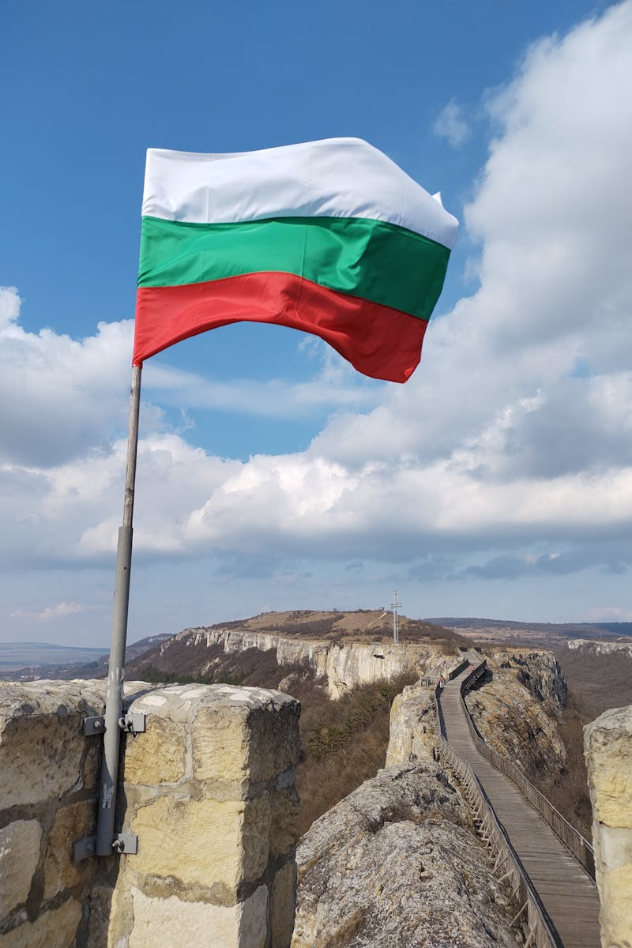
1
Bosna-Hersek’te Dış Politika: Giriş
Balkanlar’da dış politikanın dönüşümü
Savaş sonrası dönemde Bosna-Hersek’in dış politikasının uluslararası yönetim çerçevesinde ele alınması Çok aktörlü yapı içinde dış politika üretiminde yaşanan zorlukların ve süreçlerin analiziundefinedundefined

Slide 4
2
Dış Politika Yapısı
Siyasi örgütlenme ve karar alma
Bosna-Hersek iki entiteden oluşur: Federasyon ve Sırp Cumhuriyeti Kararlar üçlü başkanlık konseyi ve bakanlıklar tarafından alınırundefinedundefined

Slide 5
3
Siyasi Partiler ve Seçimler
Dış politikadaki etkileri
Çeşitli etnik grupları temsil eden siyasi partilerin dış politikada belirleyici olması Seçimler sonucunda oluşan yapılar dış politikanın yönünü etkilerundefinedundefined

Slide 6
4
Uluslararası Yönetimin Rolü
Dış politika üzerindeki etkiler
Yüksek Temsilci, dış politikayı da etkileyebilecek yetkilere sahiptir Farklı aktörlerin etkisiyle dış politika parçalı bir şekilde yürütülmektedirundefinedundefined

Slide 7
5
İlke, Amaç ve Strateji Sorunu
Paralel dış politika yapımı
Üçlü yapı dış politika ilkeleri ve hedeflerinde birlik sağlayamamaktadır Farklı entitelerin dış politikadaki öncelikleri farklılık göstermektedirundefinedundefined

Slide 8
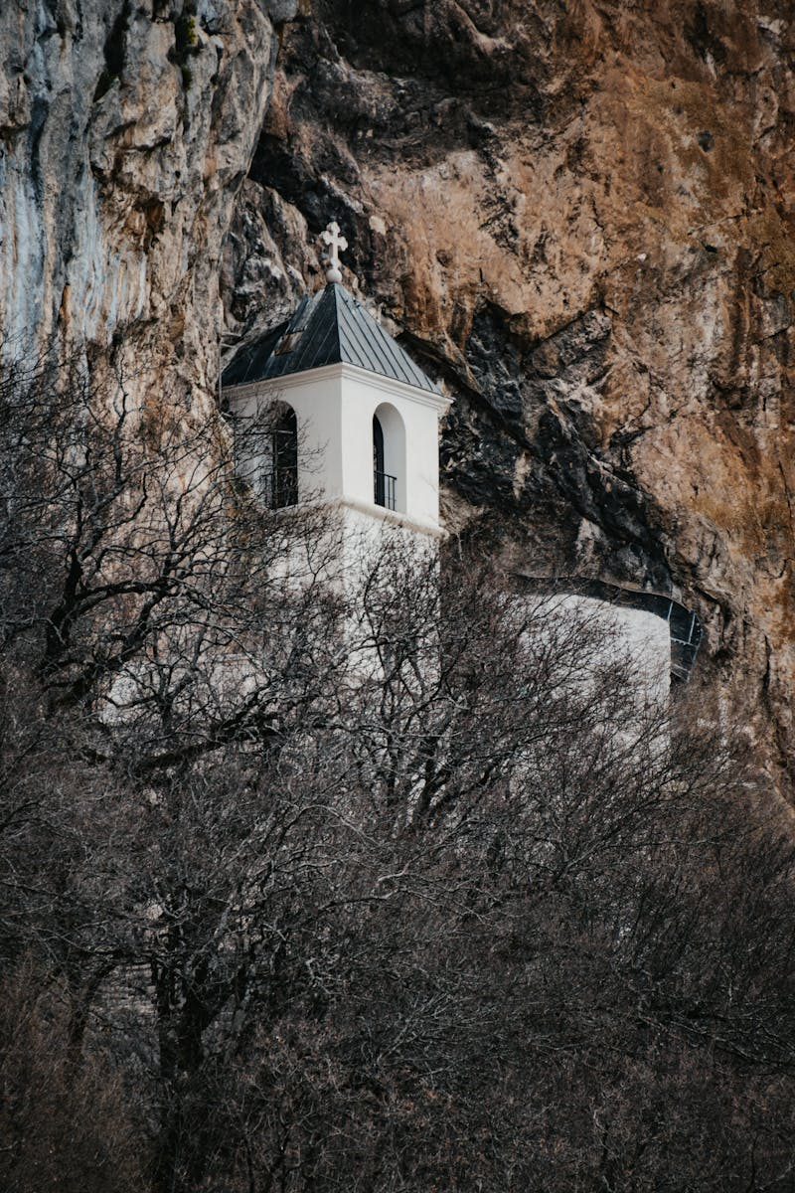
6
Bölgesel Girişimler
Bosna-Hersek’in komşularıyla ilişkileri
Komşu ülkelerle yapılan anlaşmalarla bölgesel entegrasyon hedeflenmiştir Stabilite Paktı gibi girişimlerle bölgesel işbirliği artmaktadırundefinedundefined

Slide 9
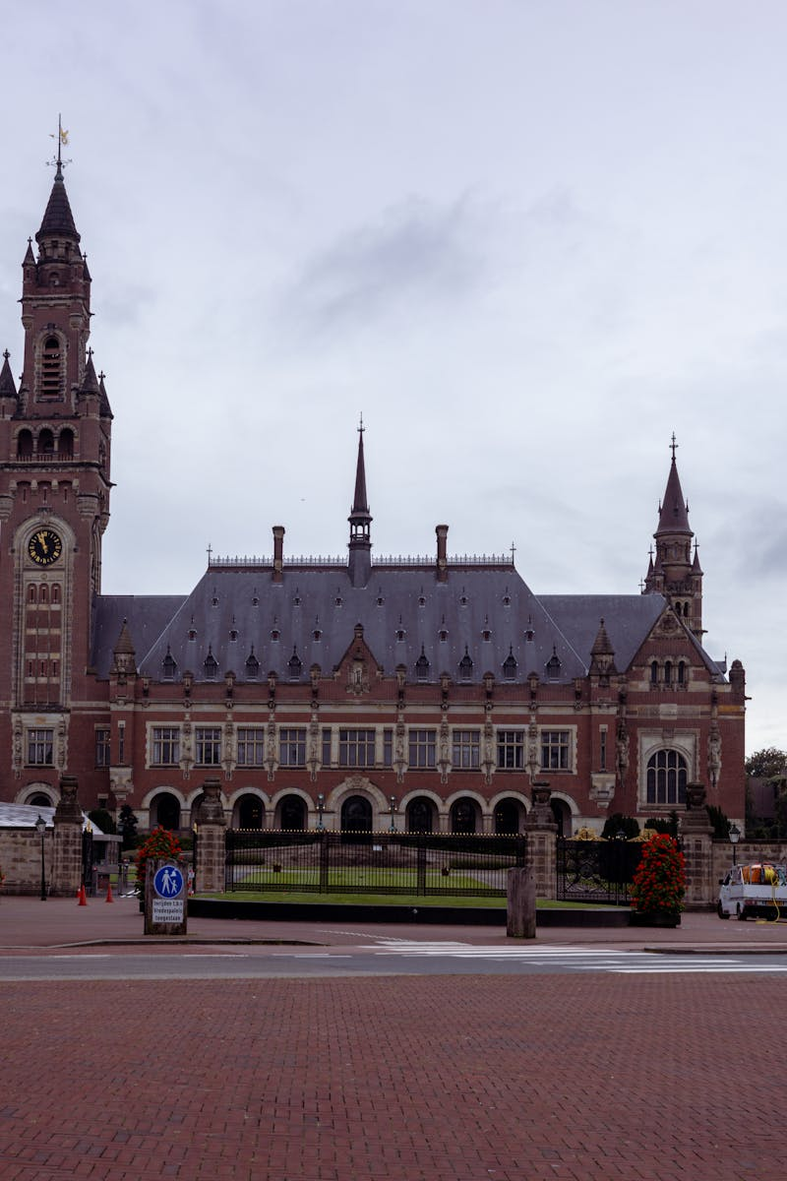
7
Uluslararası Kuruluşlarla İlişkiler
Bosna-Hersek’in dışa açılımı
Bosna-Hersek, bu kurumlara üyelik ve işbirliği süreci içindedir Güvenlik, ekonomik kalkınma ve siyasal meşruiyet kazanımıundefinedundefined

Slide 10
8
Siyasi Kuruluşlarla İlişkiler
Uluslararası siyasi iş birlikleri
Uluslararası kuruluşlar, iç siyasi yapıyı da denetlemektedir Siyasi reform süreçleri dış politikayla iç içe yürümektedirundefinedundefined

Slide 11
9
İktisadi Kurumlarla İlişkiler
Ekonomik dış ilişkiler
IMF ve Dünya Bankası gibi kuruluşlarla finansal iş birlikleri Ekonomik yardım politik etkiler yaratmaktadırundefinedundefined

Slide 12
10
Zorluklar
Dış politikada karşılaşılan sorunlar
Farklı yönetim düzeylerinde yetki uyuşmazlıkları Uluslararası yönetimin etkinliği zaman zaman sorgulanmaktadırundefinedundefined

Slide 13
11
Değerlendirme
Bosna-Hersek dış politikasının genel görünümü
Dış politikanın karmaşık aktör yapısıyla şekillenmesi İstikrar arayışı ile dış politika stratejilerinin reformlarla uyumuundefinedundefined

Slide 14
12
Sonuç ve Öneriler
Geleceğe dönük değerlendirmeler
Stratejik hedeflerin uyumlaştırılması, kurumsal netliğin artırılması AB entegrasyonu ve daha etkin bir dış politika hedefiundefinedundefined

